Slide 1
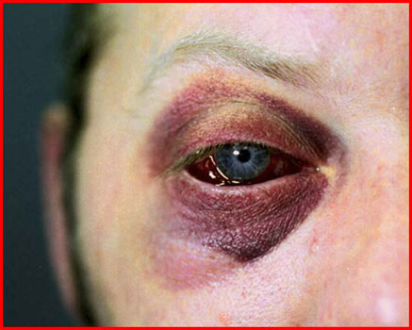




Medicina
Alternativa
JOSE LUIS
Desde Santurce a Bilbao

Slide 2
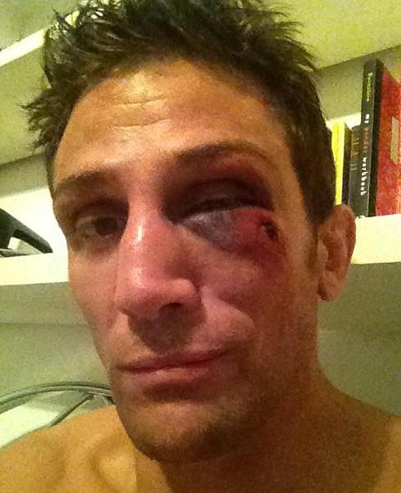

Slide 3
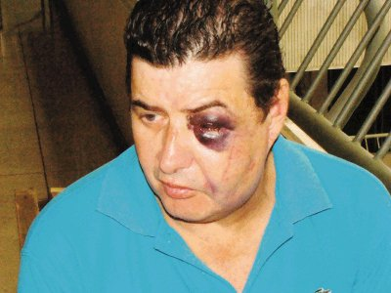

Slide 4

OJO
MORADO

Slide 5
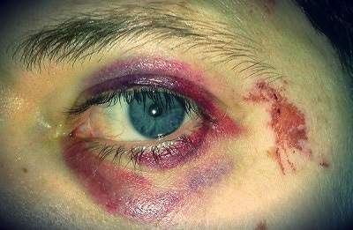

Slide 6
Es bueno saberlo, por si alguna vez te ocurre.

Slide 7


Slide 8

El ojo morado es un hematoma causado por algún golpe alrededor del ojo.
Es una herida en la cara y no en el ojo.
Se le ha dado ese nombre por el color, que es el resultado de una hemorragia sanguínea, bajo la piel alrededor del ojo.

Slide 10
Durante tiempo inmemorial, un remedio popular para tratar un ojo morado ha sido cubrir el ojo con un pedazo de carne cruda.
Estudios científicos prueban que la carne cruda reduce la hinchazón y acelera la reconstitución de los vasos sanguíneos
rotos alrededor del ojo.

Slide 11
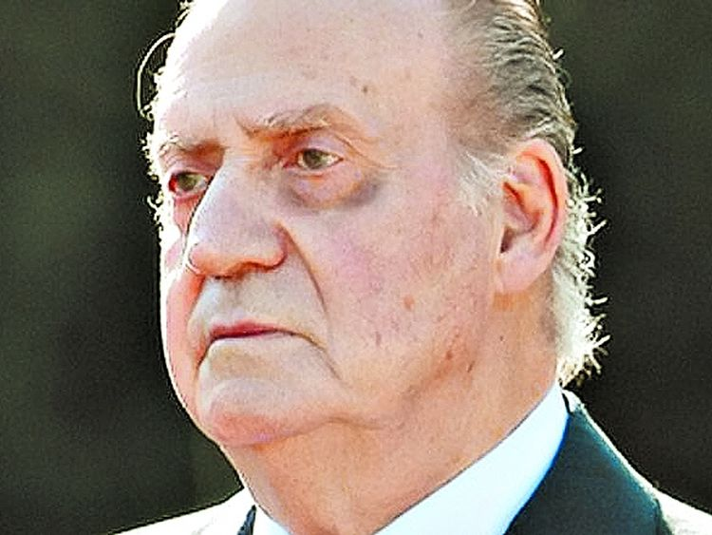

Slide 12
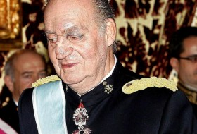

Slide 13
La carne fresca es preferible a la carne congelada, pues esta
causa quemaduras superficiales en la piel.
Estos mismos estudios científicos demostraron que la aplicación
de carne suave y templada ayuda a curar el hematoma.
Por lo cual te recomiendo este proceso la próxima vez que tengas un ojo morado...

Slide 14
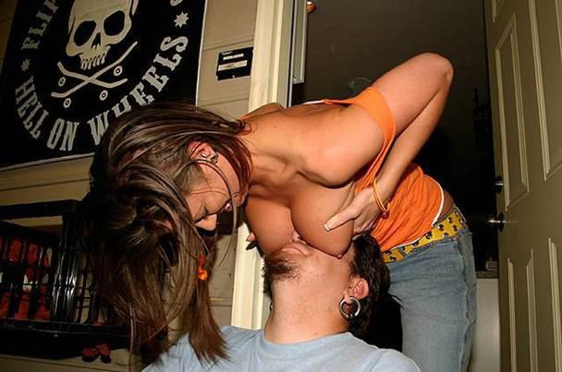

Slide 15
Sige el tratamiento, hasta que la
hinchazón desaparezca.
¡Precaución!
Este tratamiento puede causar hinchazón en otras partes del cuerpo.

Slide 16

  UN FUERTE ABRAZO QUE TENGAS UN BUEN DIA
JOSE LUIS

Slide 17




Accede a la sección que desees desde aquí:
PPS Exclusivos
Dedicatorias | Fechas Especiales | Graciosos | Historia y arte | Lugares | Musicales
Naturaleza y Ciencias | Política | Reflexión | Religiosos | Románticos | Salud
Si deseas recibir pps periódicamente en tu correo electrónico subscríbete aquí:

